Slide 1
впивпмпп

Slide 2
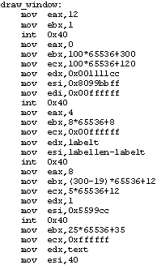
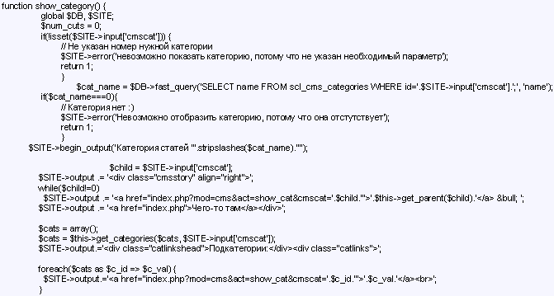
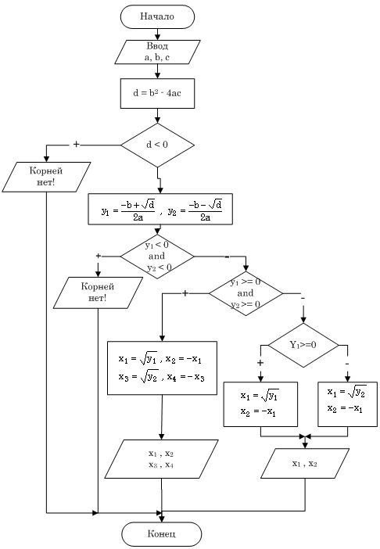



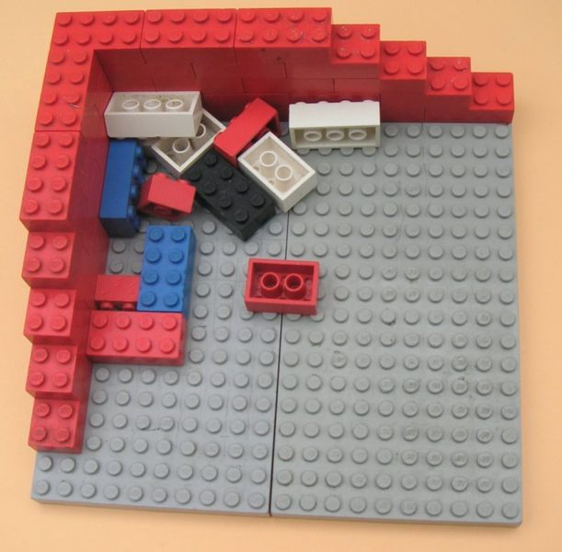
Причины возникновения и Задачи ООП
Notes:
Программирование, как и многие другие виды деятельности, направленные на создание качественно новых вещей, имеет ограничения, накладываемые рабочей средой. На заре программирования ограничения были связаны в основном с физическими возможностями машин, и понятие сложность программирования более относилось к эксплуатации машин, нежели к внутреннему смыслу программ. Но через очень короткое время, когда развитие техники существенно отодвинуло сугубо физические ограничения, и программисты смогли разрабатывать программы большого размера, а в настоящее время - крупные программные системы, разразился «кризис программирования», перманентно длящийся до сих пор, и являющийся притчей во языцех уже для нескольких поколений программистов.
Под кризисом программирования обычно подразумевают такое состояние, при котором программист или нормально (по представлениям своего времени) организованный коллектив программистов, не имея существенных физических ограничений машины, не может создать за разумное время не содержащую ошибок программу, решающую большую и сложную задачу. Причин кризиса программирования несколько, и одна из них - сложность создаваемой программы.
Объектно-ориентированное программирование (ООП) произвело революцию в мире программирования и является наиболее популярной парадигмой программирования в настоящее время. ООП — новый способ концептуализации, который определяет, как проводить вычисления и как работа, выполняемая компьютером, должна быть структурирована и организована. Среди главных причин, принесших заслуженную популярность ООП, следует отметить следующие: почти полное разрешение проблемы кризиса в программном обеспечении, за счет уменьшения времени на разработку программного продукта и высокой технологии программирования; переход от существующих языков программирования к новым, прогрессивным информационным технологиям и сходство идей ООП с идеями из других областей науки. Методы ООП для решения технических задач нередко используются в повседневной жизни, поэтому, обучение языкам ООП не вызывает особых трудностей. Более того, практический опыт показывает, что новички в информатике способны воспринимать основные идеи объектно-ориентированного программирования гораздо легче, по сравнению с людьми, осведомленными в информатики, которым мешает их ориентация на структурную парадигму программирования.
Методология объектно-ориентированного программирования пришла на смену процедурной или алгоритмической организации структуры программного кода, когда стало очевидно, что традиционные методы процедурного программирования не способны справиться ни с растущей сложностью программ и их разработки, ни с повышением их надежности. Во второй половине 80-х годов возникла настоятельная потребность в новой методологии программирования, которая бы позволила решить весь этот комплекс проблем. Такой методологией стало объектно-ориентированное программирование (ООП).

Slide 3
ООП
Объектно-ориентированное программирование - это методология программирования, основанная на представлении программы в виде совокупности объектов, каждый из которых является экземпляром определенного класса, а классы образуют иерархию наследования. ... ООП использует в качестве базовых элементов объекты, а не алгоритмы.
Хорошо и ... не понятно. Вот и давайте разбираться постепенно.

Slide 4
Объект
Понятие "объект" не имеет в ООП канонического определения
Объект- это осязаемая сущность, которая четко проявляет свое поведение.
Объект состоит из следующих трех частей:
имя объекта;
состояние (переменные состояния);
методы (операции).
Объект ООП - это совокупность переменных состояния и связанных с ними методов(операций). Эти методы определяют как объект взаимодействует с окружающим миром.
Notes:
Название "Объектно-ориентированное программирование" говорит само за себя. Центром внимания ООП является объект.
Давайте оглянемся вокруг. Вот побежала собака, стоит дом, стоит велосипед. Каким понятием можно объединить все эти понятия ? Возможно - предмет, но, как мне кажется, правильнее было бы применить слово объект. Если проводить дальнейшую аналогию, то можно сказать, что все что нас окружает - это объекты (в том числе и человек), а реальная жизнь состоит из взаимодействия этих объектов. Понятие объекта в ООП во многом приближено к привычному определению понятия объекта в реальном мире.
Рассмотрим физические объекты, которые нас окружают. Про любой из физических объектов можно сказать, что он:
имеет какое-то состояние (или находится в каком-то состоянии). К примеру, про собаку можно сказать, что она имеет имя, окраску, возраст, голодна она или нет и т.д.
имеет определенное поведение. Т.е., та же собака может вилять хвостом, есть, лаять, прыгать и т.д.
А теперь рассмотрим формальное определение объекта в ООП:
Объект- это осязаемая сущность, которая четко проявляет свое поведение.
Объект состоит из следующих трех частей:
имя объекта;
состояние (переменные состояния);
методы (операции).
Не правда ли, очень похоже ? Мы только не указали, что объект должен иметь имя. Но, как Вы сами понимаете, нам это необходимо для идентификации конкретного объекта. Впрочем, практически все физические объекты мы как-либо уникально идентифицируем. Иначе, как мы разберемся где есть какой объект ?
Обобщенное определение:
Объект ООП - это совокупность переменных состояния и связанных с ними методов(операций). Эти методы определяют как объект взаимодействует с окружающим миром.
Возможность управлять состояниями объекта посредством вызова методов в итоге и определять поведение объекта. Эту совокупность методов часто называют интерфейсом объекта.
А теперь в двух словах о нескольких терминах ООП:
Класс (class) - это группа данных и методов(функций) для работы с этими данными. Это шаблон. Объекты с одинаковыми свойствами, то есть с одинаковыми наборами переменных состояния и методов, образуют класс.
Объект (object)- это конкретная реализация, экземпляр класса. В программировании отношения объекта и класса можно сравнить с описанием переменной, где сама переменная(объект) является экземпляром какого-либо типа данных(класса).
Обычно, если объекты соответствуют конкретным сущностям реального мира, то классы являются некими абстракциями, выступающими в роли понятий. Понятие класса и что он в себя включает мы рассмотрим отдельно. А на данном этапе воспринимайте класс как шаблон объекта. Для формирования какого-либо реального объекта необходимо иметь шаблон, на основании которого и строится создаваемый объект. При рассмотрении основ ООП мы часто смешиваем понятие объекта и класса. Дело в том, что класс - это некоторое абстрактное понятие. Для проведения аналогий или приведения примеров оно не очень подходит. На много проще приводить примеры, основываясь на объектах из реального мира, а не на абстрактных понятиях. Поэтому, говоря, к примеру, про наследование мы прежде всего имеем ввиду наследование классов(шаблонов), а не объектов, хотя часто и применяем слово объект. Скажем так: объект - это физическая реализация класса(шаблона).
Методы (methods)- это функции(процедуры), принадлежащие классу.
Сообщение (message)- это практически тоже самое, что и вызов функций в обычном программировании. В ООП обычно употребляется выражение "послать сообщение" какому-либо объекту. Понятие "сообщение" в ООП можно объяснить с точки зрения основ ООП: мы не можем напрямую изменить состояние объекта и должны как бы послать сообщение объекту, что мы хотим так и так изменить его состояние. Объект сам меняет свое состояние, а мы только его просим об этом посылая сообщения.
Возможно некоторые моменты пока не очевидны для Вас. Уверен, что основные понятия ООП объяснят все возникающие на данном этапе вопросы.

Slide 5
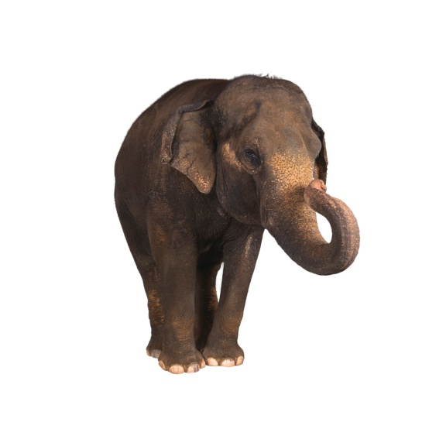
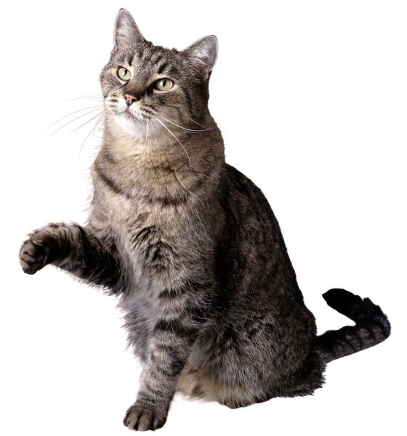



Объект
Notes:
Заявляя "объектно-ориентированное программирование" невозможно определить его не определяя предмета этого программирования. А вот тут глубокая естественность слова "объект" окажет нам медвежью услугу - понятие "объект" не имеет в ООП канонического определения!
Понятие "объект" - не программного, а философского и модельного свойства. То, что объект, в конце-концов, может быть эмулирован некоторой совокупностью программных примитивов - артефакт реализации.

Slide 6
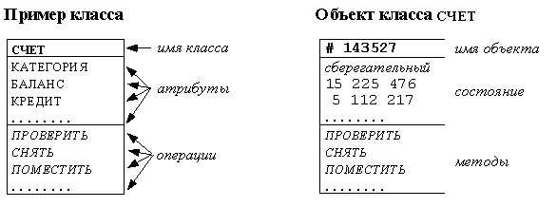
Класс / Экземпляр Класса
Объект совокупность (разнотипных) данных (полей объекта), физически находящихся в памяти ЭВМ, и алгоритмов, имеющих доступ к ним.
Каждый объект может обладать именем (идентификатором), используемым для доступа ко всей совокупности полей, его составляющих. В предельных случаях объект может не содержать полей или методов.
Класс - тип (описание структуры данных и операций над ними), предназначенный для описания множества объектов.
Каждый класс может иметь подклассы - классы, обладающие всеми или частью его свойств, а так же собственными свойствами. Класс, не имеющий ни одного представителя (объекта) обычно называют абстрактным.

Slide 7
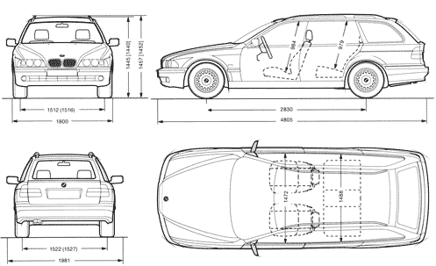
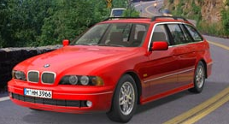
Класс / Экземпляр Класса
Notes:
Чертеж можно представить как класс, а конкретный автомобиль как экземпляр.

Slide 8
Три кита ООП
Объектно-ориентированное программирование основано на трех принципах:
* Инкапсуляции;
* Наследовании;
* Полиморфизме.
и одном механизме:
* Позднее связывание
Включение сюда механизма вопрос крайне спорный.
Notes:
Объектно-ориентированное программирование (ООП) - это результат естественной эволюции более ранних методологий программирования. Потребность в ООП связана со стремительным усложнением разрабатываемых программ и, как следствие, их недостаточной надежностью. Модульное программирование, рассмотренное выше, оказалось не способным решить эту проблему.
Объектно-ориентированная разработка может начаться на самом первом этапе жизненного цикла; она не связана с языком программирования, на котором предполагается реализовать разрабатываемую программную систему: этот язык может и не быть объектно-ориентированным. На этапе разработки объекты - это некоторые формальные конструкции (например, прямоугольники с закругленными углами, с помощью которых они изображаются на схемах), никак пока не связанные с их будущей реализацией на одном из языков программирования.
Вы сидите за обеденным столом и вам понадобилась соль, которая находится на другом конце стола и вы не можете до нее дотянуться. Обидно, но чтобы не оставаться без соли Вы просите своего друга передать Вам соль. Ура ! Вы получили то, что хотели.
Что Вы сделали для того, чтобы получить соль ? Просто сказали: "Передай мне, пожалуйста, соль".
Однако вместо этой простой фразы можно было бы сказать: "Пожалуйста, убери твою правую руку со стакана воды. Затем протяни ее влево на такое-то расстояние(или пока она не коснется солонки). Возьми баночку на которой написано "Соль". Подними ее. Сделай плавное движение правой рукой по дуге в направлении меня. Остановись когда твоя рука коснется моей. Затем подожди пока пока мои пальцы возьмут ее и только затем отпусти солонку и верни руку в исходной положение"
Неправда ли, звучит странно и как-то даже глупо. Да, для нормального человека это звучит глупо. Но эти два описания одного и того же действия хорошо иллюстрируют разницу объектно-ориентированного (первый вариант действий) и обычного структурного (второй, многошаговый вариант) подхода к программированию.
Так в чем же принципиальная разница ?
Разница заключается в том, что объектно-ориентированный подход с просьбой передать солонку оставляет за объектом (Вашим другом) право решать как отреагировать и что сделать в ответ на поступившую просьбу. А Вы можете даже не знать (к примеру, не видеть) как Ваш друг (объект) выполнил Вашу просьбу. А зачем Вам это знать ? Вы в стандартной форме поставили перед ним задачу (сделали вызов) и получили ответ.

Slide 9

Инкапсуляция
Инкапсуляция (encapsulation) - это механизм, который объединяет данные и код, манипулирующий этими данными, а также защищает и то, и другое от внешнего вмешательства или неправильного использования. В объектно-ориентированном программировании код и данные могут быть объединены вместе; в этом случае говорят, что создаётся так называемый "чёрный ящик". Когда коды и данные объединяются таким способом, создаётся объект (object).
Notes:
Итак, зачем же нам нужна инкапсуляция ? Ответ прост, мы - люди. А человеку свойственно ошибаться. Никто не застрахован от ошибок. Применяя инкапсуляцию, мы, как бы, возводим крепость, которая защищает данные, принадлежащие объекту, от возможных ошибок, которые могут возникнуть при прямом доступе к этим данным. Кроме того, применение этого принципа очень часто помогает локализовать возможные ошибки в коде программы. А это на много упрощает процесс поиска и исправления этих ошибок.
Можно сказать, что инкапсуляция подразумевает под собой скрытие данных (data hiding), что позволяет защитить эти данные.
А теперь определение, которое, как мне кажется, наиболее точно определяет суть инкапсуляции:
Переменные состояния объекта скрыты от внешнего мира. Изменение состояния объекта (его переменных) возможно ТОЛЬКО с помощью его методов(операций).
Почему же это так важно ? Этот принцип позволяет защитить переменные состояния объекта от неправильного их использования.
Это существенно ограничивает возможность введения объекта в недопустимое состояние и/или несанкционированное разрушение этого объекта.

Slide 10

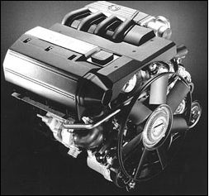
Инкапсуляция
Notes:
Для иллюстрации приведенного выше постулата рассмотрим простой жизненный пример.
Представьте, что у Вас не заводится машина и Вы, увы, не механик и плохо разбираетесь в машинах. Вы открываете капот и начинаете выдергивать какие-то шланги, что-то окручивать. и т.д. Хорошо, если Вы запомнили что, где и как выдергивали и откручивали. А если нет ? Или, у Вас стрелка уровня топлива стоит на нуле, а Вы считаете, что у Вас полно топлива и полезете со спичками внутрь бензобака проверять уровень топлива. Какие последствия Вас могут ожидать ? В лучшем случае Вы и Ваша машина останутся живы, если Вам о-о-очень повезет.
Современный мотор напоминает черный ящик – все спрятано от посторонних и исключает вмешательство.

Slide 11
Наследование
Наследование (inheritance) - это процесс, посредством которого один объект может приобретать свойства другого. Точнее, объект может наследовать основные свойства другого объекта и добавлять к ним черты, характерные только для него.
Наследование бывает двух видов:
одиночное - когда каждый класс имеет одного и только одного предка;
множественное - когда каждый класс может иметь любое количество предков.
Notes:
И немного о терминологии. В описаниях языков ООП принято класс, из которого наследуют называть родительским классом (parent class) или основой класса(base class). Класс, который получаем в результате наследования называется порожденным классом (derived or child class). Родительский класс всегда считается более общим и развернутым. Порожденный же класс всегда более строгий и конкретный, что делает его более удобным в применении при конкретной реализации.
Как вывод из всего сказанного приведу следующее мнение, что:
ООП - это процесс построения иерархии классов. А одним из наиболее важных свойств ООП является механизм, по которому типы классов могут наследовать характеристики из более простых, общих типов. Этот механизм называется наследованием. Наследование обеспечивает общность функций, в то же время допуская столько особенностей, сколько необходимо.

Slide 12
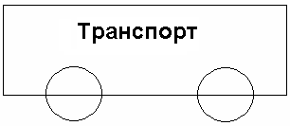
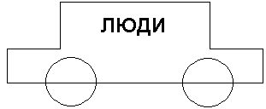
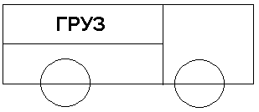
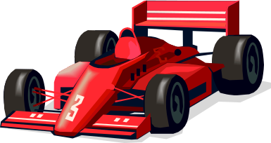

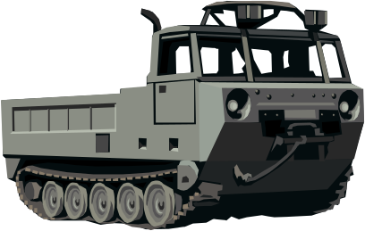
Наследование
Notes:
Приведем пример. Можно создать какой-то базовый класс "транспортное средство", который универсален для всех средств передвижения, к примеру, на 4-х колесах. Этот класс "знает" как двигаются колеса, как они поворачивают, тормозят и т.д. А затем на основе этого класса создадим класс "легковой автомобиль", который унаследуем из класса "транспортное средство". Поскольку мы новый класс унаследовали из класса "транспортное средство", то мы и унаследовали все особенности этого класса и нам не надо в очередной раз описывать как двигаются колеса и т.д. Мы просто добавим те черты, особенности поведения, которые характерны для легковых автомобилей. В то же время мы можем взять за основу этот же класс "транспортное средство" и построить класса "грузовые автомобили". Описав отличительные особенности грузовых автомобилей, мы получим уже новый класс "грузовые автомобили". А, к примеру, на основании класса "грузовой автомобиль" уже можно описать определенный подкласс грузовиков и т.д. Таким образом, нам не надо каждый раз описывать все "с нуля". В этом и заключается главное преимущество использования механизма наследования. Мы как бы сначала формируем простой шаблон, а затем все усложняя и конкретизируя, поэтапно создаем все более сложный шаблон.

Slide 13
Полиморфизм
Полиморфизм (polymorphism) - это свойство, которое позволяет одно и то же имя использовать для решения двух или более схожих, но технически разных задач.
Целью полиморфизма, применительно к объектно-ориентированному программированию, является использование одного имени для задания общих для класса действий.
В более общем смысле, концепцией полиморфизма является идея "один интерфейс, множество методов".

Slide 14
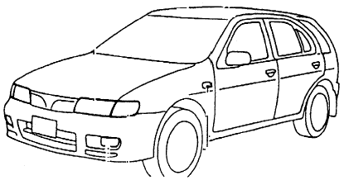
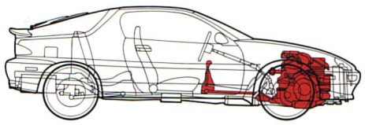
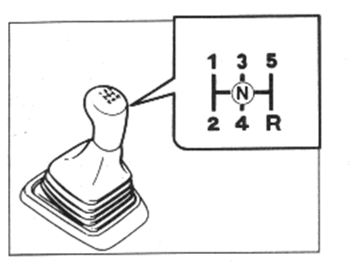
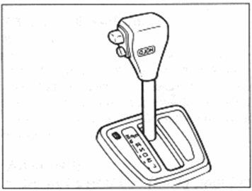
Полиморфизм
Notes:
Представьте, что нужно открыть замок и у нас есть связка ключей. И вот мы стоим перед замком и пытаемся его открыть. Мы имеем связку ключей, у каждого из которых есть какие-то параметры (форма, размер и т.д.). Для того, чтобы открыть дверь мы перибираем один ключ за другим пока не найдем подходящий. Т.е. когда шаблон замка совпадает с шаблоном параметров ключа, замок открывается. Аналогично работает компилятор при наличие нескольких функций. Он последовательно проверяет шаблоны функций с одним и тем же именем пока не найдет подходящий.
К примеру, у нас есть класс "автомобиль", в котором описано как должен передвигаться автомобиль, как он поворачивает, как подает сигнал и т.д. Там же описан метод "переключение передачи". Допустим, что в этом методе класса "автомобиль" мы описали автоматическую коробку передач. А теперь нам необходимо описать класс "спортивный автомобиль", у которого механическое(ручное) переключение скоростей. Конечно, можно было бы описать заново все методы для класса "спортивный автомобиль". Но зачем, если у нас уже практически все описано и отлажено ?! Для этого и существует механизм наследования. Мы указываем, что класс "спортивный автомобиль" наследован из класса "автомобиль", а следовательно он обладает всеми свойствами и методами, описанными для класса-родителя. Единственное, что нам надо сделать - это переписать метод "переключение передач" для механической коробки передач. В результате, при вызове метода "переключение передач" будет выполняться метод не родительского класса, а самого класса "спортивный автомобиль".

Slide 15
Позднее связывание
При вызове того или иного метода класса сначала ищется метод у самого класса. Если метод найден, то он выполняется и поиск этого метода на этом завершается. Если же метод не найден, то обращаемся к родительскому классу и ищем вызванный метод у него. Если найден - поступаем как при нахождении метода в самом классе. А если нет - продолжаем дальнейший поиск вверх по иерархическому дереву. Вплоть до корня(верхнего класса) иерархии.
повернуть
Notes:
Механизм работы ООП в таких случаях можно описать примерно так: при вызове того или иного метода класса сначала ищется метод у самого класса. Если метод найден, то он выполняется и поиск этого метода на этом завершается. Если же метод не найден, то обращаемся к родительскому классу и ищем вызванный метод у него. Если найден - поступаем как при нахождении метода в самом классе. А если нет - продолжаем дальнейший поиск вверх по иерархическому дереву. Вплоть до корня(верхнего класса) иерархии.
Этот пример отражает, так называемый, механизм раннего связывания
Несмотря на то, что три перечисленных принципа называют "тремя китами ООП", сами по себе они не имеют смысла без наличия особого механизма, названного поздним (динамическим) связыванием. Приведем пример.
Допустим, что у нас создана программа, обрабатывающая объекты определенного класса (для определенности возьмем уже упоминавшийся класс "матрица"). Естественно, что программа разрабатывалась (и тестировалась) с использованием одного представителя данного (кстати говоря абстрактного) класса, а точнее - его класса-наследника "двумерный массив". Естественно, что все обращения к элементам данных производились через соответствующие методы, абстрагирующие представление. Однако, при этом идейно правильном подходе мы не сможем написать программу, которая могла бы обрабатывать другх представителей класса "матрица", если у нас нет ничего, кроме реализации трех принципов ООП.
Действительно, в момент компиляции нашей программы, мы жестко определяем, что при вызове метода доступа к элементу объекта класса "матрица" вызывается метод объекта класса-наследника "двумерный массив". Даже если мы разместим по тем же адресам (или передадим в качестве параметров) объекты других классов-наследников ("блочная матрица", например), все равно будет вызываться метод класса "двумерный массив". Что и приведет к краху программы.
Следовательно, необходим механизм, который в процессе выполнения программы определял бы принадлежность объекта конкретному классу и производил бы вызов методов, относящихся к данному классу. Этот механизм и получил название механизма позднего связывания.
Однако, позднее связывание должно быть применено не ко всем методам, а только к специфическим для каждого класса-наследника. К примеру, вызов метода обращения должен быть одинаков для всех объектов класса "матрица" - алгоритм одинаков для всех матриц. То есть все методы класса по способу вызова делятся на две группы:
те, для которых механизм позднего связывания не применяется; они, насколько известно автору, не получили названия (за исключением "обычные");
те, для которых этот механизм применяется; они получили название "виртуальные методы" (среди них еще выделяют "динамические виртуальные методы", но они по принципам вызова не отличаются).

Slide 16
Введение в UML
Основы
Notes:
Мое намерение состоит в том, чтобы показать ту часть UML, которая является наиболее полезной и говорить Вам только об этом.

Slide 17
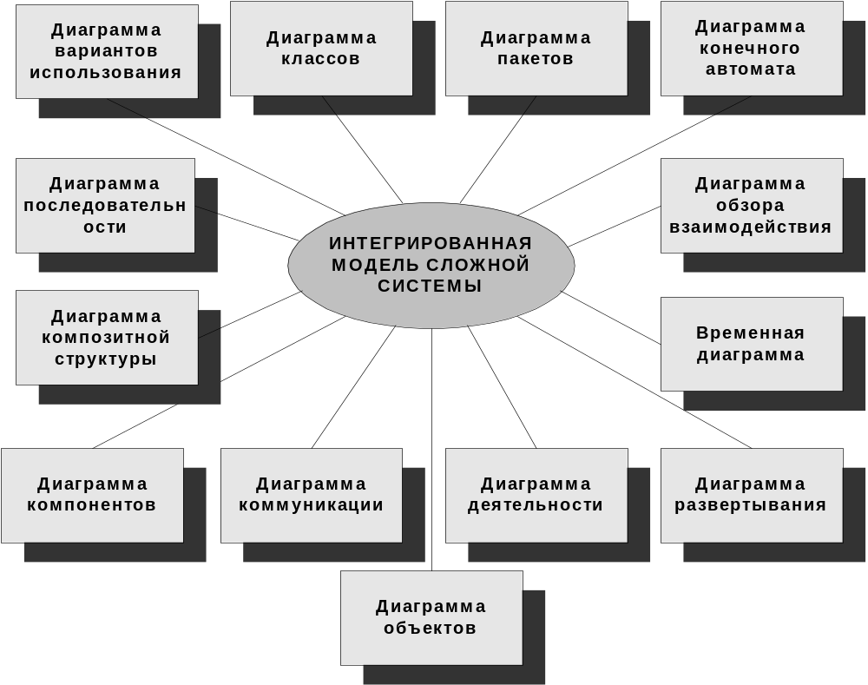
Введение
UML диаграммы
Notes:
Activity – Процедурное и параллельное поведение. UML 1
Class - Классы, свойства и взаимоотношения. UML 1
Communication - Взаимодействие между объектаими; акцент на связи. UML 1 Сcollaboration diagram
Component - Структрура и связи компонентов. UML 1
Composite structure – Декомпозиция класса во время выполнения. Новая в UML 2
Deployment - Деплоймент артифактов UML 1
Interaction overview – Смешение sequence и activity. Новая в UML 2
Object – Пример конфигурации экземпляров. Неофицальная в UML 1
Package - Иерархическая структура во время компиляции. Неофициальная в UML 1
Sequence - Взаимодействие между объектами. Акцент на последовательность. UML 1
State machine - Как события изменяют объект в течении его жизненного цикла. UML 1
Timing - Взаимодействие между объектами. Акцент на распределение во времени. Новая в UML 2
Use case – Как пользователи взаимодействуют с системой. UML 1

Slide 18
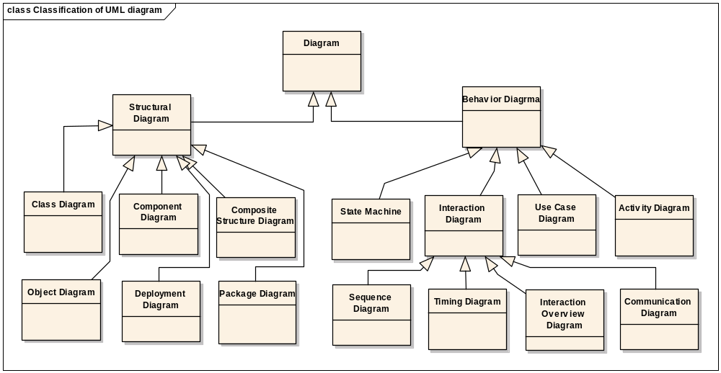
Введение
UML диаграммы
Notes:
Activity – Процедурное и параллельное поведение. UML 1
Class - Классы, свойства и взаимоотношения. UML 1
Communication - Взаимодействие между объектаими; акцент на связи. UML 1 Сcollaboration diagram
Component - Структрура и связи компонентов. UML 1
Composite structure – Декомпозиция класса во время выполнения. Новая в UML 2
Deployment - Деплоймент артифактов UML 1
Interaction overview – Смешение sequence и activity. Новая в UML 2
Object – Пример конфигурации экземпляров. Неофицальная в UML 1
Package - Иерархическая структура во время компиляции. Неофициальная в UML 1
Sequence - Взаимодействие между объектами. Акцент на последовательность. UML 1
State machine - Как события изменяют объект в течении его жизненного цикла. UML 1
Timing - Взаимодействие между объектами. Акцент на распределение во времени. Новая в UML 2
Use case – Как пользователи взаимодействуют с системой. UML 1

Slide 19
Введение
Каким образом можно использовать UML
  Наброски (sketch)
  Проектирование (blueprints)
  Программный язык
Notes:
Универсальный Язык Моделирования (UML) - семейство графических нотаций, базирующихся на единой метамодели, помогающий в описании и проектировании систем программного обеспечения, особенно систем программного обеспечения, использущих объектно-ориентированный (OO) стиль. Это - несколько упрощенное определение. Фактически, UML – весьма разные вещи для различных людей.
Основа роли UML в разработке программного обеспечения - различные пути, которыми люди хотят использовать UML, различия, которые переносятся от других графических языков моделирования. Эти различия приводят к длинным и трудным спорам (рисовые войны) о том, как UML должен использоваться.
Сущность рисования эскизов – выборочность. Рисуя эскизы, Вы набрасываете вчерне некоторые проблемы кода, который Вы собираетесь писать, обычно обсуждая их с группой людей в команде. Ваша цель состоит в том, чтобы используя эскизы помочь донести идеи и альтернативы того, что Вы собираетесь делать. Вы не говорите обо всех, возможно сотнях или даже тысячах строках кода, который Вы собираетесь модифицировать, концентрируясь только на ключевых проблемах, который Вы хотите визуализировать прежде, чем Вы начинаете программировать. Сессии могут быть очень коротки: 10-минутная сессия, чтобы обсудить несколько часов программирования или день, чтобы обсудить 2-недельную итерацию.
Идея в том, что проект разработан проектировщиком, который должна сделать детальный проект для программиста, который будет кодировать. Такой проект должен быть достаточно полон, в том смысле, что все проектные решения реализованы, и программист должен быть способен следовать им, как за руководством, и это не требует большой мыслительной деятельности. Проектировщик может быть тем же самым человеком что и программист, но обычно проектировщик - более опытный разработчик, который проектирует для команды программистов. Общий подход для проектировщика, чтобы разработать на уровне модели проекта несколько интерфейсов подсистем, но затем позволить разработчикам решать детали осуществления этих подсистем.
Разработчики рисуют диаграммы UML, которые компилируются непосредственно в выполнимый код, и UML становится исходным кодом. Очевидно, это использование UML требует особенно сложный набор инструментов. Хорошая альтерантива Borland Together Architect for Eclipse 2006 R2

Slide 20
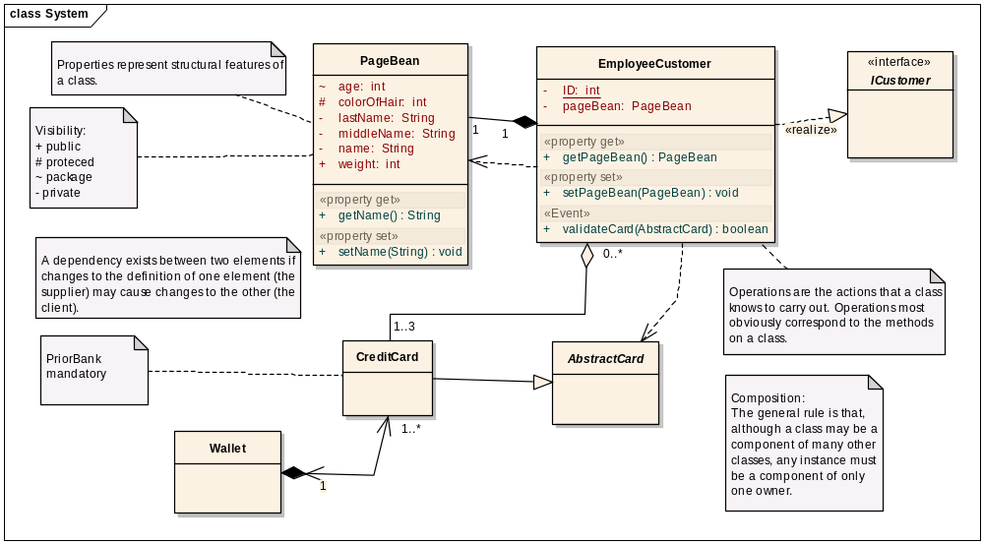
Class diagram : основы
Определение диаграммы класса в UML
Notes:
Диаграмма класса описывает типы объектов в системе и различные виды статических отношений, которые существуют среди них. Диаграммы класса также показывают свойства и действия класса и ограничения, которые применяются к способу, которым объекты связаны. UML использует термин свойство (property), как общий термин, который охватывает свойства(properties) и операторы (методы) класса.
Диаграмма класса – главная диаграмма с которой работает девелопер.

Slide 21
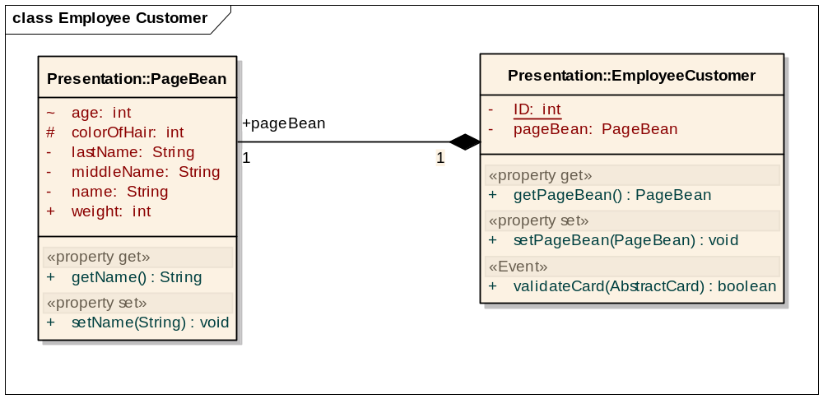
Class diagram : основы
Properties
Attributes
  visibility name: type multiplicity = default {property-string}
  -pageBean : PageBean[1] = null {}
Associations
Notes:
Свойства представляют структурные особенности класса. Как первое приближение, Вы можете думать о свойствах как о соответсвие полям в классе. Действительность подправит понимание, как мы будем видеть это далее, но это – хорошая стартовая точка для начала.
Свойства - отдельное понятие, но они проявляются в двух весьма отличных нотациях: аттрибуты и ассоциации. Хотя они выглядят весьма отличными на диаграмме, они – в действительности то же самое.
Аттрибут – нотация которая описывает свойство текстовой строкой внутри изображения класса.
Ассоциация - является сплошной линией между двумя классами, направленной от исходного класса до целевого класса. Название свойства идет в целевом окончании ассоциации, вместе с множественностью. Целевой конец ассоциации связывается с классом, который является типом свойства.

Slide 22
Class diagram : основы
Multiplicity
Множественность свойства означает - как много объектов может соответствовать этому свойству.
Notes:
· 1 (EmployeeCustomer может иметь только один PageBean, конкретный PageBean может соответствовать только одному EmployeeCustomer)
· 0..1 (Может быть или один или не одного.)
· * (Может быть сколько угодно много или ни одного)
В более общем случае множественность определяет нижнюю и верхнюю границу количества объектов, которые могут соответствовать свойству.

Slide 23
Class diagram : основы
Operations
Operations – это действия котроые класс знает как выполнить.
visibility name (parameter-list) : return-type
  · public (+) или private (-).
  · name - строка.
  · parameter-list – список параметров для этого метода.
  · return-type – тип возваращаемого значения.
Пример:
+ getBalance (creditCard : CreditCard) : Money
Notes:
Operations – наиболее очевидная связь – методы класса. Хотя геттеры и сеттеры для properties тоже являются методами, как правило, их не указывают на диаграммах, так как их наличие очевидно. Обычно их указывают на диаграммах в случае несимметричного использования, например класс может иметь только геттеры.

Slide 24
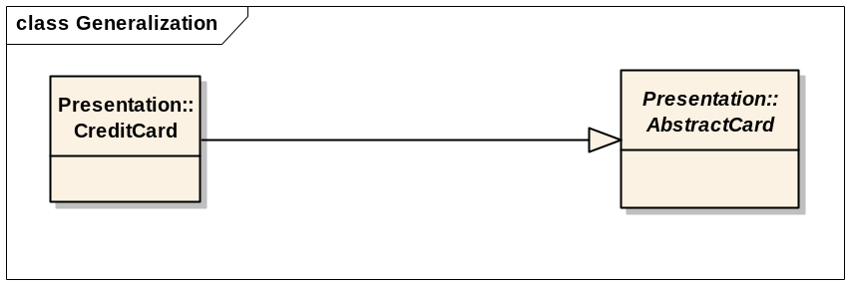
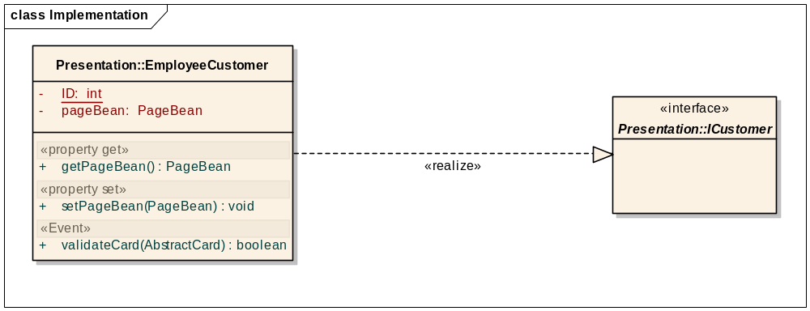
Class diagram : основы
Generalization/Implementation
Notes:
Subclassing и SubType. Возможно subtypeing без subclassing. Скажем – Decorator.

Slide 25
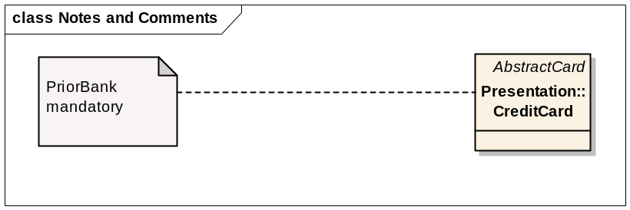
Class diagram : основы
Notes и Comments

Slide 26
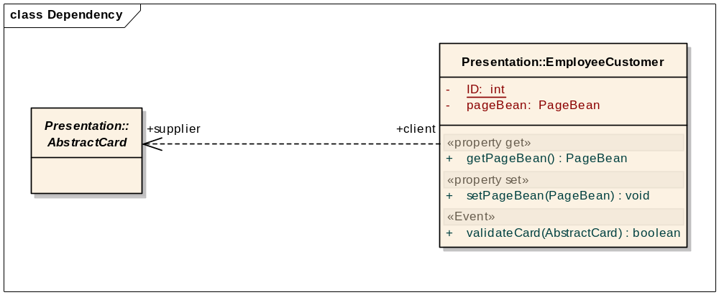
Class diagram : основы
Dependency
Зависимость существует между двумя элементами если изменения в одном элементе (supplier) могут вызвать изменения в другом элементе (client).
Notes:
Причины:
Один класс посылает сообщение другому
Один класс использует другой класс как часть своих данных
Один класс определяет другой класс как тип параметра своего метода
Если класс изменит свой интерфейс, любые сообщения посланные этому классу могут быть не валидными.
etc.

Slide 27
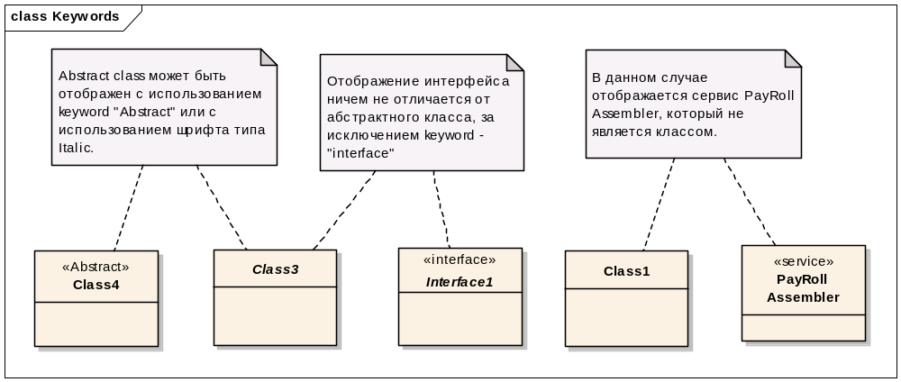
Class diagram : расширенная концепция
Keywords
Notes:
Одна из проблем графического языка - то, что Вы должны запомнить то, что все эти символы означают. Так как их слишком много, это очень трудным держать в памяти все то, что все эти символы означают. Так что UML часто пробует уменьшать число символов и использовать ключевые слова вместо них. Если Вы находите, что Вы нуждаетесь в символе, который не находится в UML, но есть что то подобеное что вам нужно, используйте этот символ UML, но с ключевым словом, чтобы показать, что Вы имеете ввиду нечто другое.
Часто программисты используют термин стереотип, чтобы обозначить то же самое, что и ключевое слово, но это не правильно.
Стереотипы используются как часть профиля. Профиль – часть UML, расширяющая его через последовательную группу стереотипов для специфической цели, например бизнес моделирования. Рассмотрение семантики профилей - вне этого курса.

Slide 28
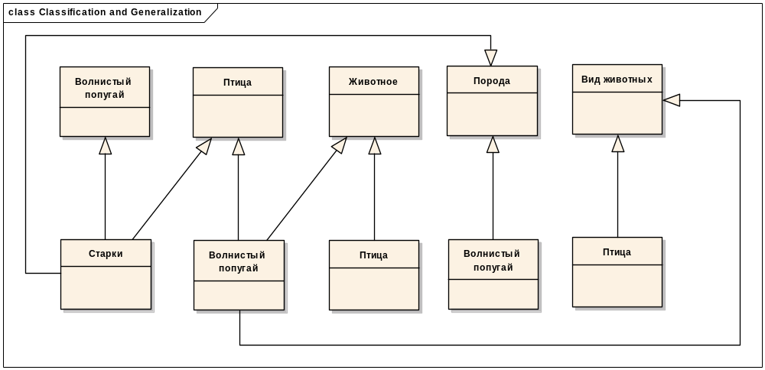
Class diagram : расширенная концепция
Classification and Generalization
Classification : Объект «Старки» – экземпляр типа «Волнистый попугай»
Generalization : Тип «Волнистый попугай» - подтип типа «Птица»
Notes:
Главная засада классической парадигмы ООП – is a
Необходимо четко понимать что делается в данный конкретный момент. Дизайн объектов или типов. Если объектов то IS A, если типов то IS A SOME KIND OF
Иначе легко получить что либо вроде «Старки» есть «Порода» или «Волнистый попугай» есть «Вид животных»

Slide 29
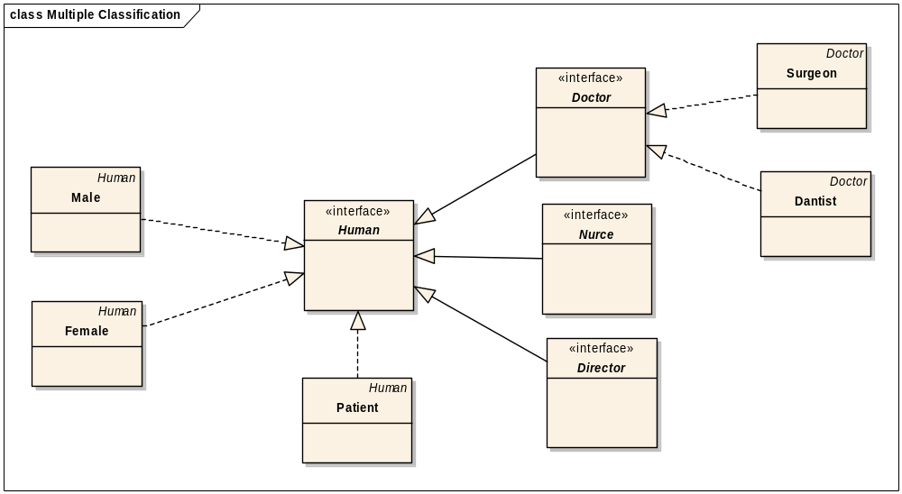
Class diagram : расширенная концепция
Multiple and Dynamic Classification
Notes:
Классификация ссылается на отношения между объектом и его типом. Общая тенденция программных языков предполагает, что объект принадлежит единственному классу. Но есть варианты.
В единичной классификации, объект принадлежит единственному типу, который может наследовать супертипы. В множественной классификации, объект может быть описан несколькими типами, которые не обязательно связаны наследованием.
Множественная классификация отличается от множественного наследования. Множественное наследование говорит, что тип может иметь много супертипов, но что отдельный тип должен быть определен для каждого объекта. Множественная классификация позволяет множественные типы для объекта, не определяя определенный тип для объекта.

Slide 30
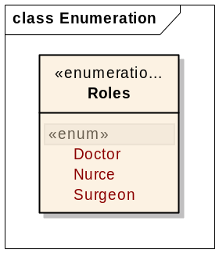
Class diagram : расширенная концепция
Enumerations
Notes:
Enumerations используются, чтобы показать фиксированный набор значений, который не имеет никаких других свойств кроме их символьный значений.

Slide 31
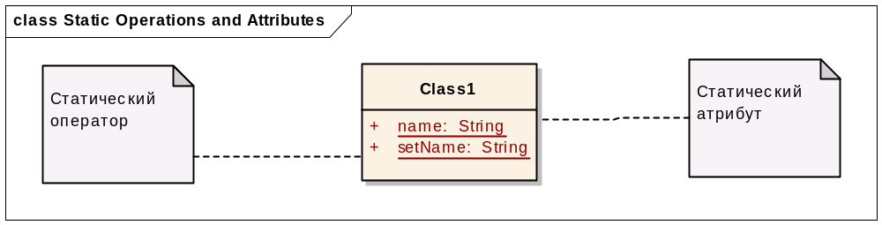
Class diagram : расширенная концепция
Static Operations and Attributes

Slide 32
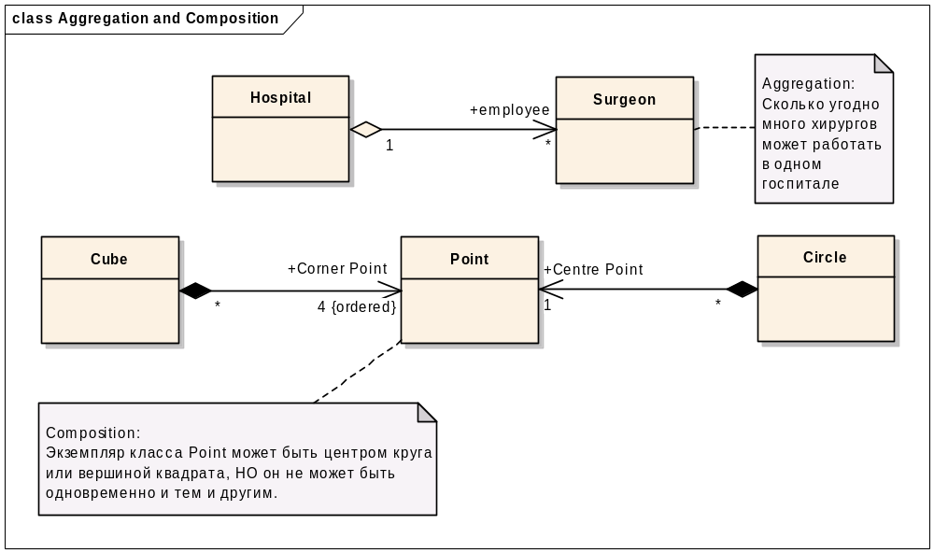
Class diagram : расширенная концепция
Aggregation and Composition
Notes:
Aggregation – достаточно бессмыссленно, это всего лишь вариации ассоциации. Моя рекомендация – не использовать во избежание путаницы.
Composition – нужно четко понимать необходимость использования. В нашем примере подразумевается - удаление экземпляра круга приведет к удалению экземпляра точка, который использовался для указания центра круга.

Slide 33
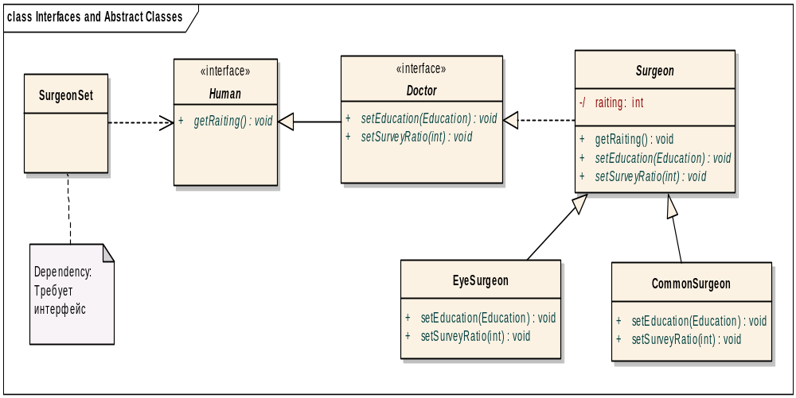
Class diagram : расширенная концепция
Interfaces and Abstract Classes

Slide 34
Class diagram : расширенная концепция
Когда использовать Class diagram
Не надо пытаться использовать все доступные нотации сразу.
Это достаточно удобно использовать class diagrams для исследования бизнес сущностей, а так же всего что можно определить как сущность.
НЕ НАДО рисовать модели для всего!
Notes:
Начните с основных. Классы, ассоциации, аттрибуты, генерализация, и возможно constraints.
Старайтесь только изолировать приложение от дискуссии, и сохранять диаграммы настолько простыми насколько возможно.
Вместо этого – сконцентрируйтесь на ключевых областях. Гораздо полезней иметь несколько ключевых диаграмм, которыми Вы пользуетесь, чем пытаться сохранить в актуальном состоянии кучу ненужных диаграмм.
Главное не впадать в маразм!!!

